Slide 1
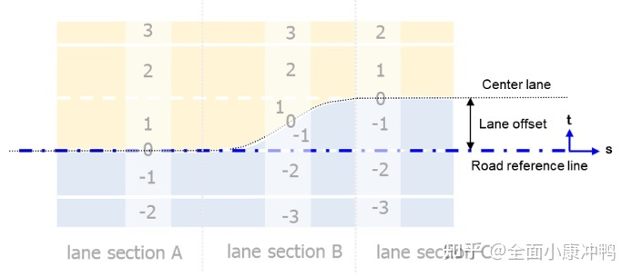
RoadParser
车道的level表示什么？
level 车道是否采用超高程的标志，如果为true，即车道保持水平，否则采用超高程。超高城就是车道在横向有斜坡；
车道的偏置用三次多项式表示，这样就能表示出在不同s处车道线的偏离值；
RoadTypeSpeed中包含了这条路上某个s值处可以达到的最大速度；
Road中JuncId表示了这条路可能所在的junction，一条路可以不属于junction，这时候用id=-1；也可以属于一个junction；或者属于2个或者多个junction，取决于它周边的路的连接关系；
可以看到每一条车道上有编号，在描述中需要使用中心车道对OpenDRIVE中的车道进行定义和描述。中心车道没有宽度，并被用作车道编号的参考，自身的车道编号为0。对其他车道的编号以中心车道为出发点：车道编号向右呈降序，也就是朝负t方向；向左呈升序，也就是朝正t方向。在OpenDrive中编号为负的车道为< right >，中心车道为 < center >，编号为正的车道为 < left >。
用通俗的话来讲，行驶方向与参考线方向相同的右车道编号为负，相反的左车道则为正。中心车道大多数时候与参考线重合，但并不绝对，laneOffset元素就是用来描述参考线与中心车道不重合的情况.
LaneType有很多：
driving，stop，shoulder（路肩），biking（自行车道），sidewalk（路边人行道），border，restricted（禁行区？），bidirectional，median（隔离带，绿化带），special1，special2，special3，roadwalk（道路修补），tram（有轨电车），rail（铁道），entry，exit，on ramp（上匝道），off ramp（下匝道）
停车场地图中与opendrive不同的元素吗？怎么表达的？停车场的高精地图采用了opendrive的标准吗？
Road解析完以后具体实现还得调用map_builder的各种方法；
高精地图上为什么不画掉头的车道线关联关系？如果没有，就是没有画，在某些百度建的图里边，我们就看到掉头的车道线连接关系，比如通州试验场。
为什么解析器中没有解析planview？planview在Geometry解析器中表达。

Slide 2
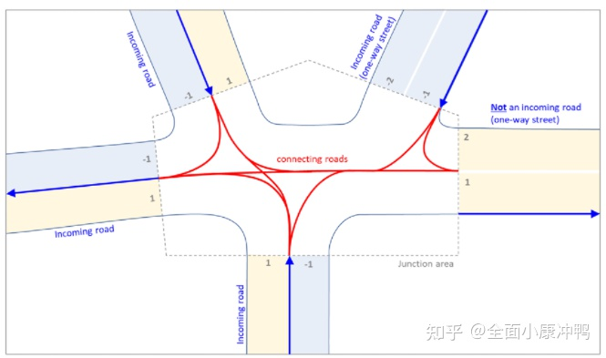
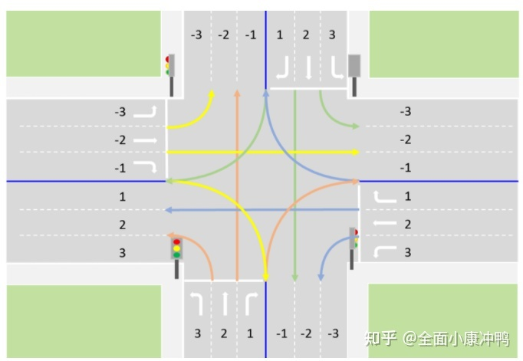
JunctionParser
交叉口是指的是三条或更多道路相聚的地方，与其相关的道路被分为两种类型：来路（IncomingRoad）和连接道路（ConnectonRoad）。
来路包含了通向交叉口的车道，当然来路肯定不再交叉口中。而OpenDRIVE中没有对去路做定义，那么来路也可以视为去路，具体的判断标准是通过<connection>元素内的<contactPoint>属性来判断, contactPoint有start和end两种。start是来？end是去？
这里的起始点和终点都是相对于道路参考线来看的。官方文档中也给出了start和end值的描述，尽管有些晦涩难懂：
"start"值必须用于标明联接道路正在沿<laneLink>元素中的连接延伸。
"end"值必须用于标明联接道路正在沿<laneLink>元素中的连接的反方向延伸。
连接道路是在交叉口中的道路，该道路描述了车辆穿过一个交叉口的路线。其连接道路和来路的道路参考线应当是连接的，否则车道之间线路不通。
如上图所示，画出了来路和连接道路之间的前后连接关系，当然这里的来路也包括去路。其实很好理解，就是能否在交叉口中通行，能的话就一定有道路的连接。
在<connection>元素中会有至少一个车道连接，用<laneLink>来表示：
from 来路的车道ID
to 连接道路的车道ID
junction中的controller表示什么？表示这个junction里边存在的controller，即存在的交通标志，交通灯，路面标志等

Slide 3
GeometryParser
几何类型有圆弧，螺旋线，三次多项式曲线
hdg — 给出起始朝向，用弧度表示 heading degree?
LaneParser
对于pnc而言，有意义且比较特殊的是lane change，还有road_mark_id
line标签下的space和rule，Town02中没有，尚不知表达和意思？
车道里边也有限速max speed？

Slide 4
SignalParser
s_position, t_position, 在opendrive中有类似于sl坐标系的st坐标系，t相当于垂直于车道线曲线的方向；
signal_id, name, dynamic, 红绿灯就是动态的，其他的都是静态的？
orientation, zOffset, country, type, subtype, 类型和子类型表达什么？
value, 有的应该有值，有的应该没值？unit
height, width, text 比如停车标志牌的高度，宽度，上边的文字
hOffset, 表达什么？
pitch, roll
validity
dependency
signalReference

Slide 5
ControllerParser
几何类型有圆弧，螺旋线，三次多项式曲线
hdg — 给出起始朝向，用弧度表示 heading degree?

